Slide 1
Forskningsmøde
Urologisk forskningsenhed
23/11-16

Slide 2
Agenda as usual
Velkomst og orientering ved LL
Publikationer siden sidst
Status på igangværende projekter
PhD-studerende
Forskningsårsstuderende
Elite studenter
Øvrige projekter
Status for kommercielle studier ved projektsygeplejersker
Fremtidige fonde
Eventuelt

Slide 3
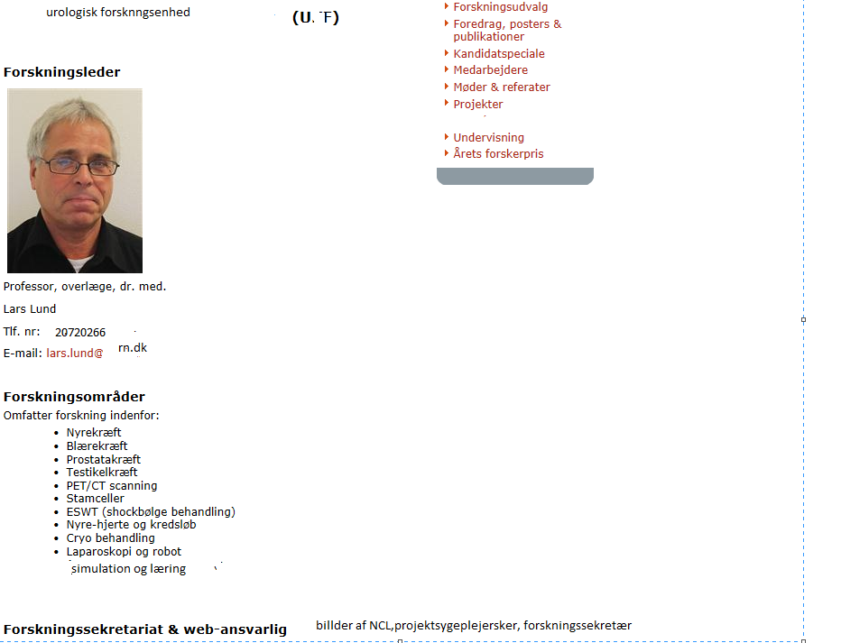
HJEMMESIDE

Slide 4
Legater/ bevillinger siden sidst
xx

Slide 5
Generel orientering fra UF
DUS
NUF
Age-Care

Slide 6
Publikationer siden sidst
Extracorporeal shockwave therapy in the treatment of chronic diabetic foot ulcers: a prospective randomised trial. Jeppesen SM, Yderstraede KB, Rasmussen BS, Hanna M, Lund L. J Wound Care. 2016 Nov 2;25(11):641-649.
Initial experience with hand-assisted laparoscopic donor nephrectomy: a single-centre experience over 5 years. Wiborg MH, Toft A, Jahn H, Hansen LU, Lund L. Scand J Urol. 2016 Nov 9:1-5. [Epub ahead of print]
Oncological outcomes and complication rates after laparoscopic-assisted cryoablation: a European Registry for Renal Cryoablation (EuRECA) multi-institutional study. Nielsen TK, Lagerveld BW, Keeley F, Lughezzani G, Sriprasad S, Barber NJ, Hansen LU, Buffi NM, Guazzoni G, van der Zee JA, Ismail M, Farrag K, Emara AM, Lund L, Østraat Ø, Borre M. BJU Int. 2016 Aug 4. doi: 10.1111/bju.13615.

Slide 7
PhD-studerende
Nessn Azawi
Mike Mortensen
Martha Haahr
Sune Jeppesen
Louise Geertsen
Randi Fuglsang: FANFARE og PRO-RESPONS.
Julie B. Nielsen: GaLAND og RECUR.
Carina Jensen: MR-PROST.

Slide 8
Ph-D projekter in spe
Nyre cancer og asbest
Simulering / robot

Slide 9
Forskningsårs-studerende
1)Lap data base
2) Prospektiv randomiseret placebo undersøgelse med ESWT til mænd som får foretaget cystctomi eller radikal prostatctomi

Slide 10
Elite-studerende
xx

Slide 11
Kandidat speciale
Emilie Glarbjerg
A prospective study of the implementation of robotic prostatectomy in Denmark from 2003- 2015

Slide 12
Øvrige projekter
Tilde –debulking nefrectomi
Francesco: a) Lap database b ) Robotix ( Astrid, JP,LL) c) EASE
Lars Lund (nyre liquid biopsy)
Quality of life ved nephrectomy LL
Comorbiditet ved ældre
Lars, Zvara, Schrøder muskelstamceller ved urininkontinens efter prostatectomi
Stamceller ved urethraplastik (Lotte, LL)

Slide 13
Kommercielle studier ved projektsygeplejerske Kirsten

Slide 14
Åbne for inklusion
ARCHES
SPCG 15
MR-Prost (23pt)
Galand (21pt)
Naf PX (36pt)
Radicals

Slide 15
Åbne for inklusion
Premise 6 pt
STOP –OP 1pt / 2 pt

Slide 16
Lukkede for inklusion
SPARTAN ( 6pt)
Prevail OLE (1 ud af 16)
Terrain OLE ( 2 ud af 8)
Prospect (11 ud af 18 )
Ferring obs ( 7 ud af 34)

Slide 17
Kliniske studier NH
SPCG-15-status

Slide 18
Fremtidige fonde
Beckett Fonden – løbende ansøgning
- ”Fra 1. februar 2016 til og med ansøgningsfristen den 1. februar 2017 yder Beckett-Fonden kun støtte til forskning indenfor urologi. Dette gælder kun ansøgninger om støtte til lægevidenskabelige formål.”

Slide 19
Eventuelt
Journalclub koncept
De som ønsker at komme igang med noget kan henvende sig

